Slide 1
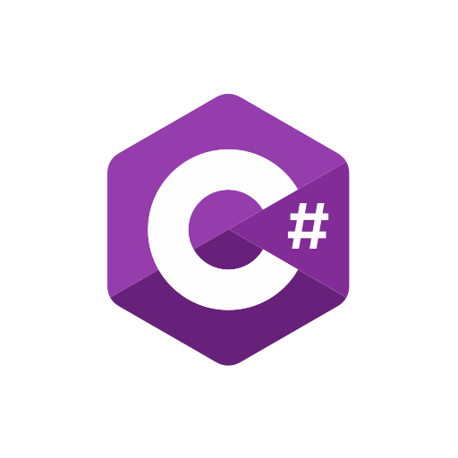
NEW FEATURES C#
C# 7.2, 7.3 y ¿8.0?
jlguerrero@gmail.com
@juanluelguerre

Slide 2
Roadmap
C# 6.0
C# 7.0
C# 7.1
C# 7.2
C# 7.3
C# ¿8.0?
@juanluelguerre

Slide 3

C# 7.2
New Features
Ref Semantic with Values Types
Non Rrailing Named Args
Leading Underscores In Numeric Literal
Private Protected Access Modifier
@juanluelguerre

Slide 4
C# 7.3
New Features
Enum, Delegates, Unmanaged Constraints
Ref Local Reassignment
Stackalloc Array Initializers
Index Movable Fixed Field
Improved Overload Candidates
Expression Variales in Initializers
Tuple Comparison
Attributes On Backing Fields
@juanluelguerre

Slide 5
C# ¿8.0?
New Features
Default Implementation on Interfaces
Extension Everything
Nullable Reference Types
Await on Foreach
Class as record
@juanluelguerre

Slide 6
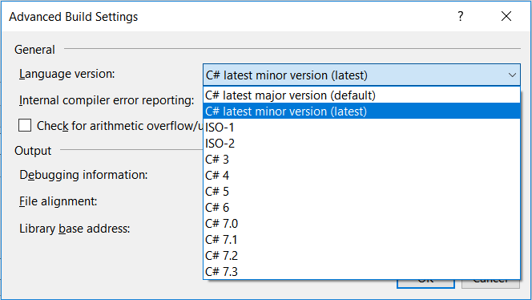
Recordemos …
¿Qué versión?

Slide 7


Slide 8
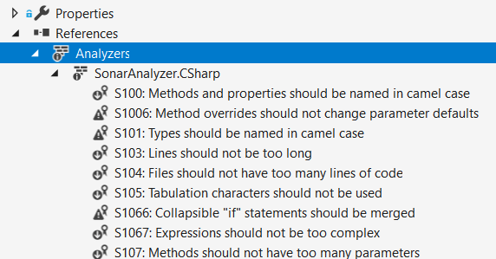
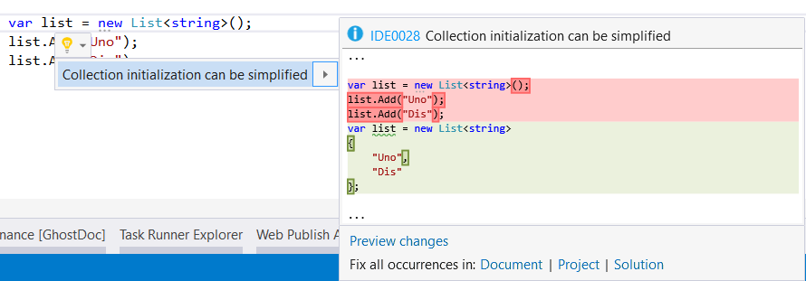
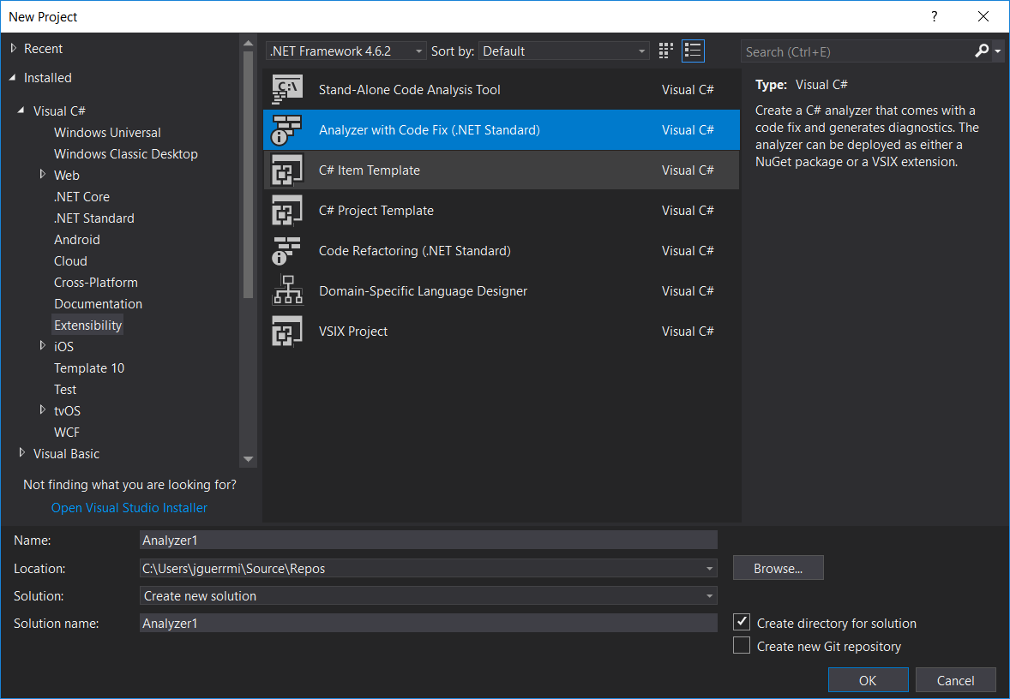
Roslyn
Es el resultado de reescribir los compiladores de C# y VB en código manejado
https://github.com/dotnet/roslyn

Slide 9
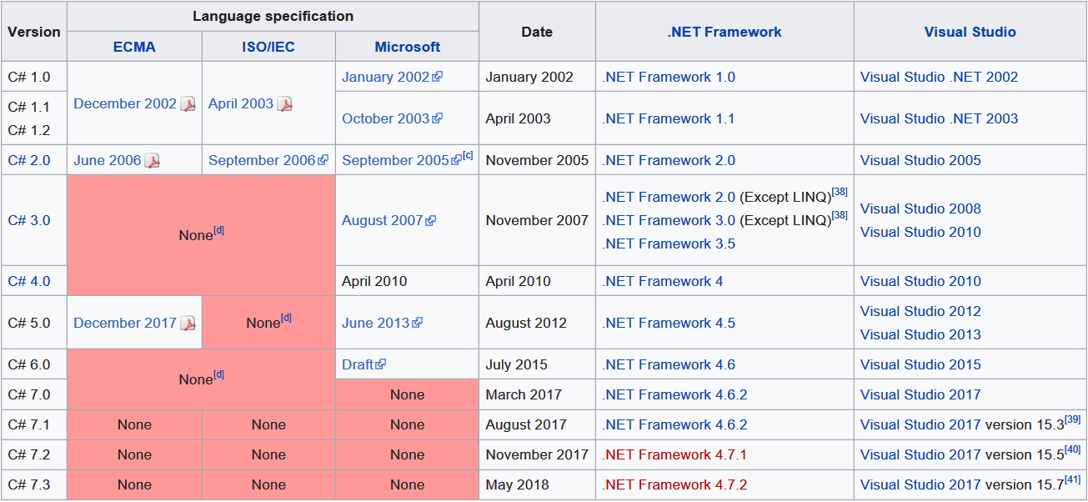
Versión, Framework y Visual Studio
Algunas excepciones, ej.: IFormatable
CLR Versión 4
***
Wikipedia
Notes:
C# 6.0 es compatible con .Net framework desde la v2.0 hasta la 4.6. No require de ninguna version mayor de .net framework pero necesita una version superior de Visual Studio: 2015 o superior.
Existen alguna excepciones: Ej: La interpolación de cadenas la soporta, si bien, IFormatable NO!
Basicamente se trata del mismo CLR (Versión 4).
También, podríamos tener Visual Studio 2013 + el Compilador de Roslyn (https://github.com/dotnet/Roslyn)

Slide 10
C# 8.0/…
Continuará…

Slide 11


jlguerrero@gmail.com
@juanluelguerre
everis.com

